Slide 1
HISLAB_112碩0_讀書會 ML2020_HW2
Reporter : 翁頊翔

Slide 2
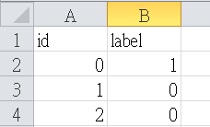
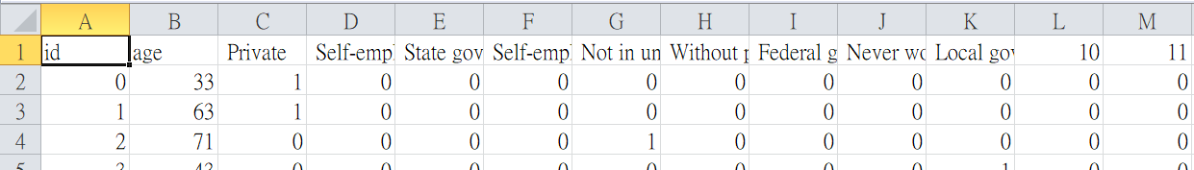
Task Introduction and Dataset
Task ：二元分類
以個人訊息判斷其收入是否超過 50000 美元
Dataset: Census-Income (KDD) Dataset
remove unnecessary attributes and,
balance the ratio between positively and negatively labeled data.

Slide 3
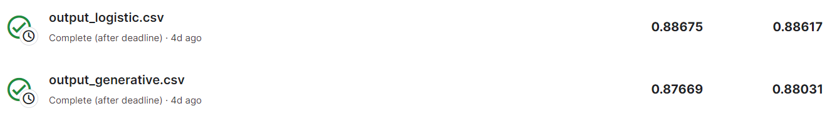
Kaggle
Kaggle competition: https://www.kaggle.com/c/ml2020spring-hw2
Public simple baseline : 0.88617
Public strong baseline : 0.89052

Slide 4
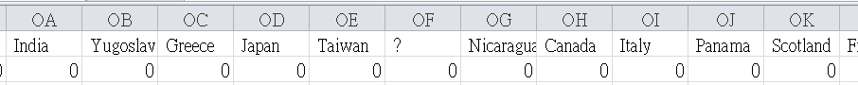
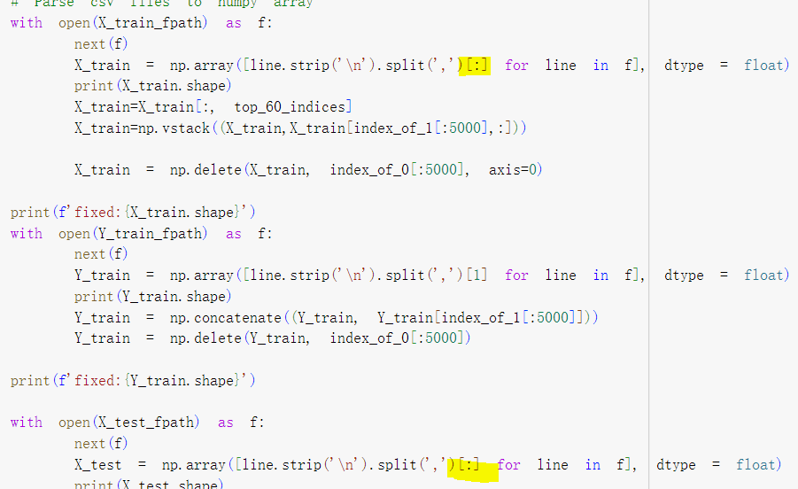
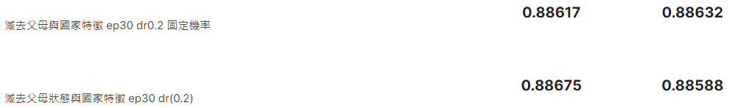
特徵選擇
嘗試單純把國家訊息特徵和家庭因素移除

Slide 5
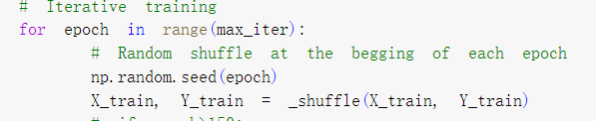
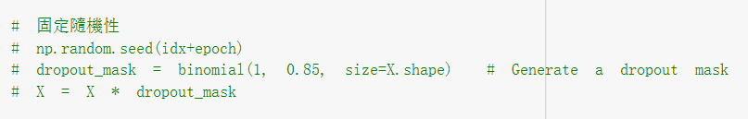
固定隨機性
固定shuffle
固定mask

Slide 6
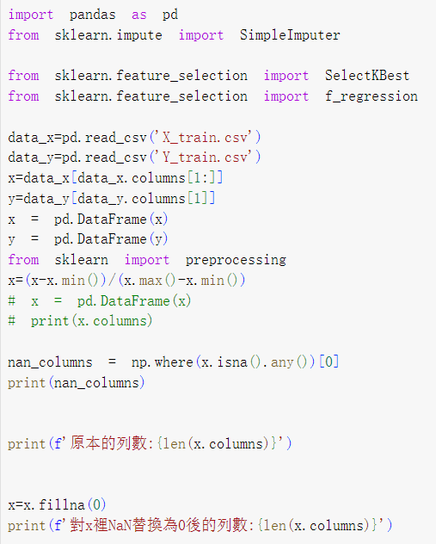
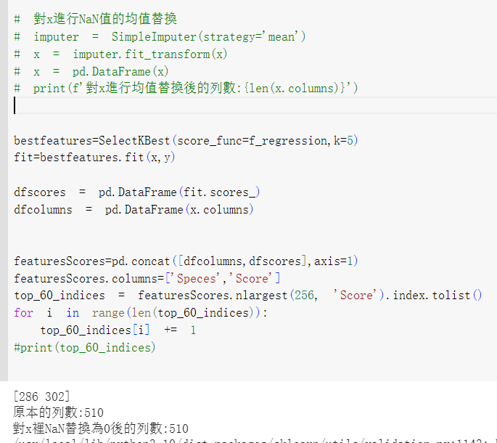
特徵工程

Slide 7
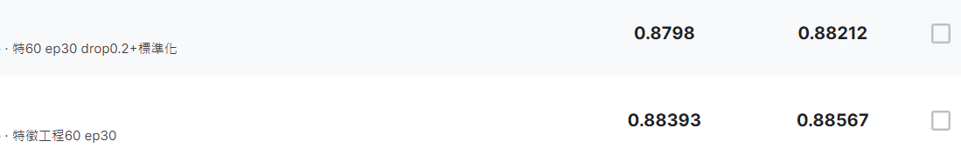
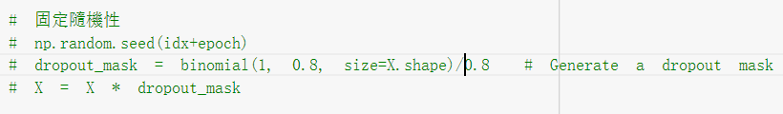
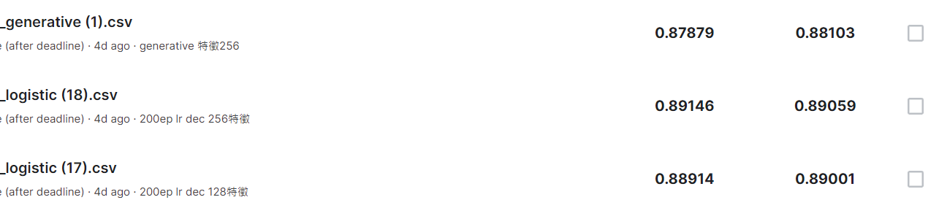
特徵工程
使用分數前 60 高的特徵，epoch 30
Dropout(0.2)+標準化
前 256 高的特徵&epoch 200，過 strong baseline

Slide 8
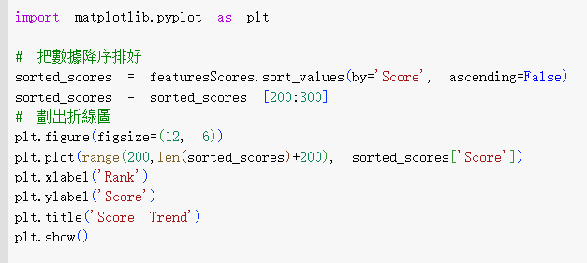
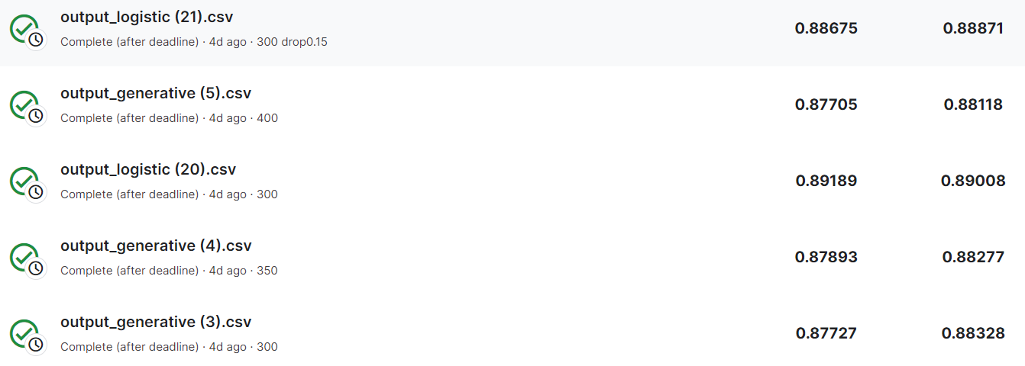
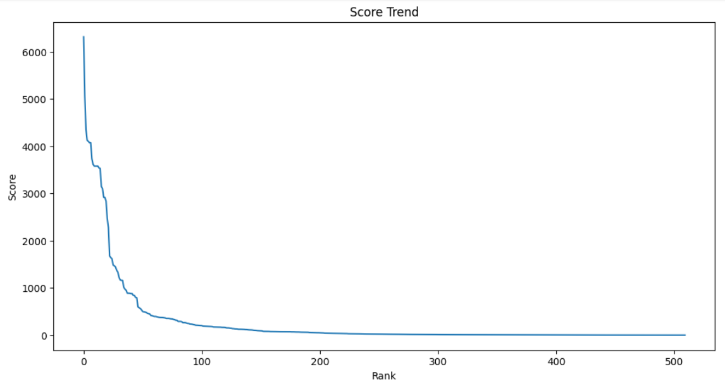
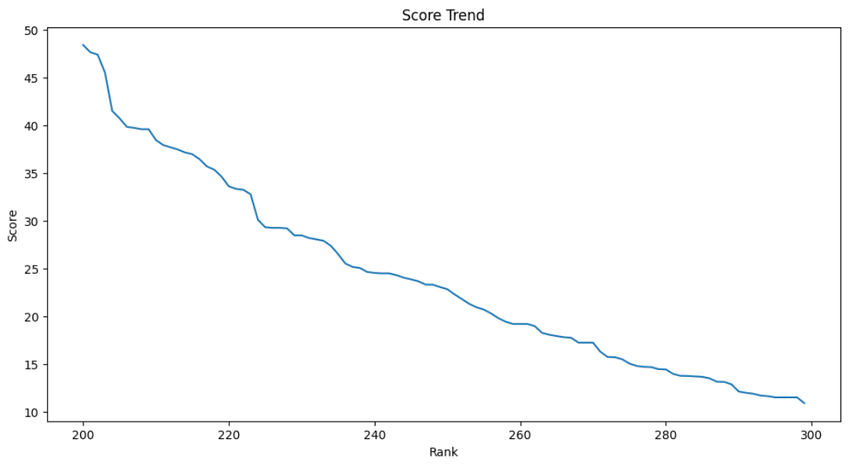
特徵工程
嘗試使用300以上200以下的特徵效果不彰，固定256

Slide 9
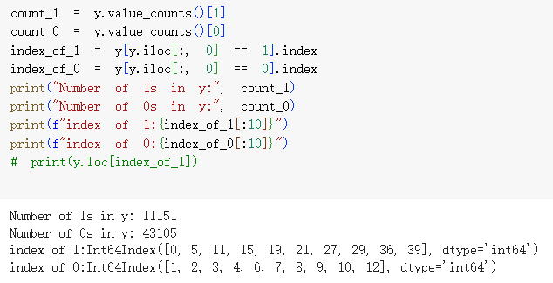
平均正負樣本
明顯不平衡，首先計算樣本 0&1 的數量與 index
嘗試樣本 1 多 3 倍 or 多 1 倍
嘗試樣本 1多 5k 個，樣本 0 少 5k 個
嘗試樣本 1多 10k 個，樣本 0 少 10k 個

Slide 10
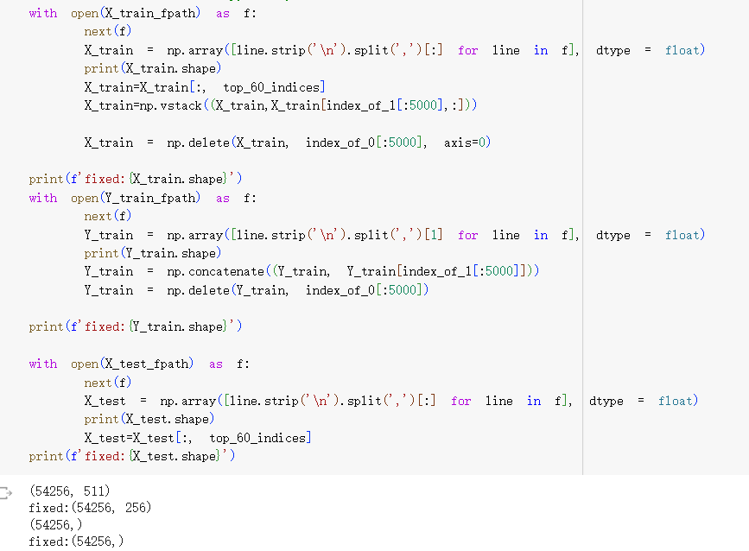
平均正負樣本

Slide 11
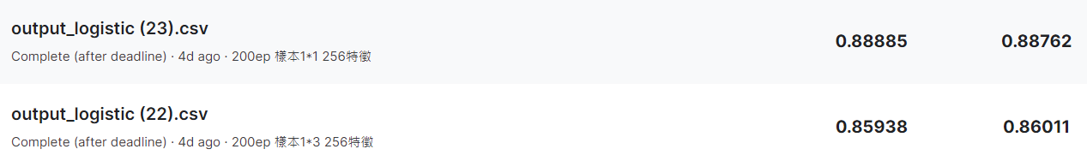
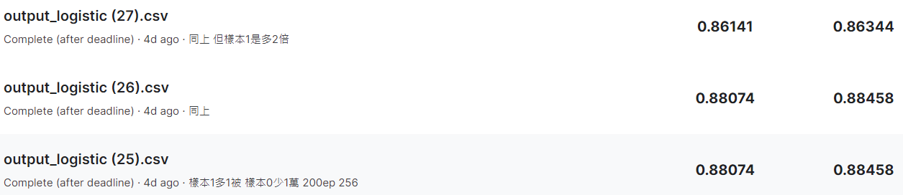
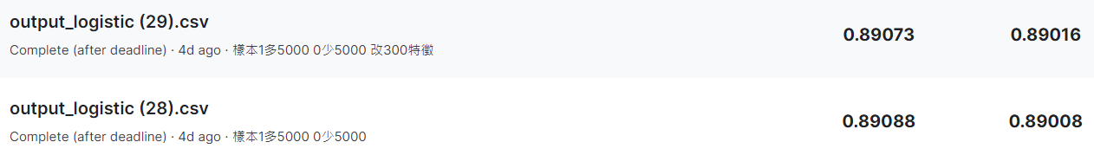
平均正負樣本
樣本明顯不平衡
嘗試樣本 1 多 3 倍 or 多 1 倍
嘗試樣本 1多 5k 個，樣本 0 少 5k 個
嘗試樣本 1多 10k 個，樣本 0 少 10k 個

Slide 12
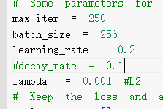
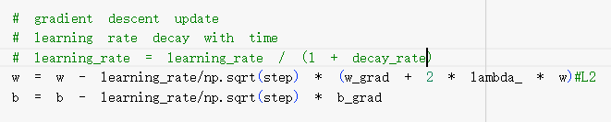
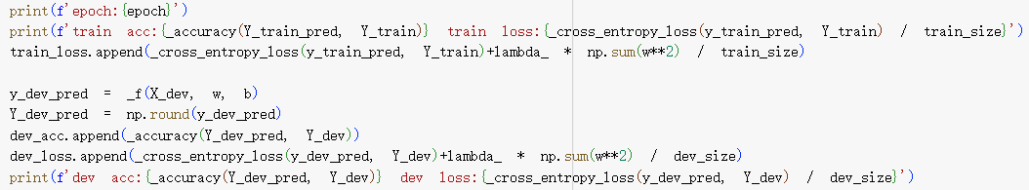
調整BatchSize，新增 L2 正則化
在梯度下降更新中，將正則化項的梯度添加到權重的梯度中。有助於減少過擬合的風險。
在計算損失函數時，將正則化項添加到交叉熵損失函數中，以懲罰權重的大小。

Slide 13
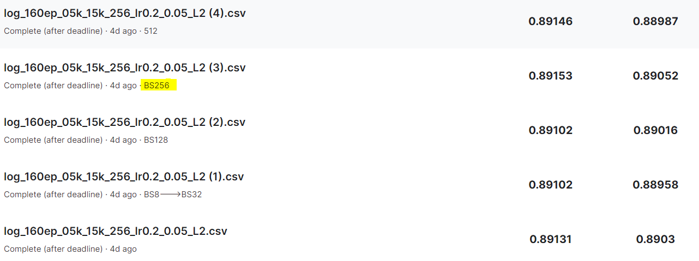
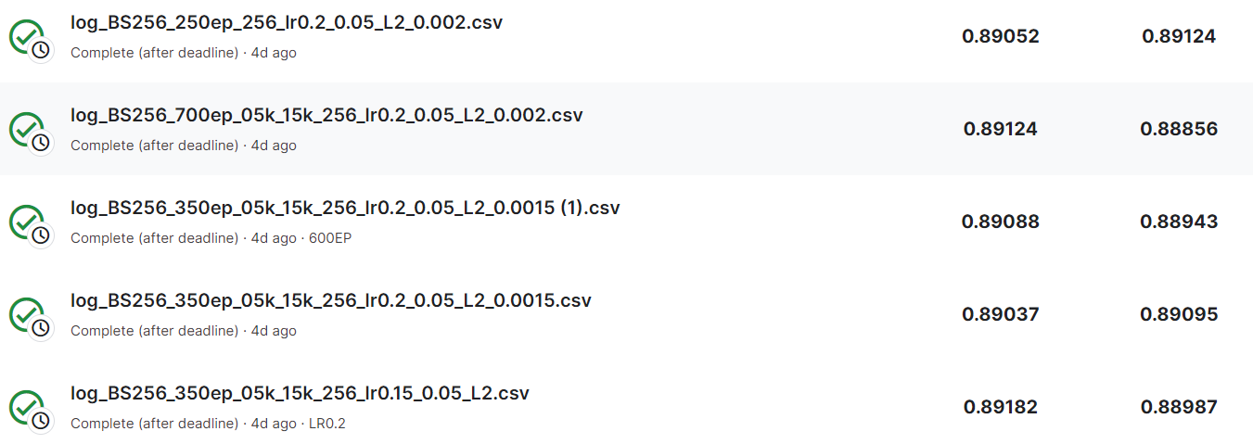
BS=256效果較好，Lambda_固定0.001

Slide 14
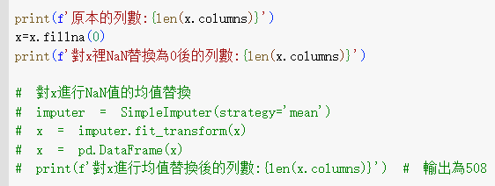
奇怪的NaN問題
使用列均值替換 NaN，會將整列都是 NaN 的列刪除，但實際查看發現那列特徵為 One-hot vector
計算特徵分數前將NaN替換為0，分數較高

Slide 15
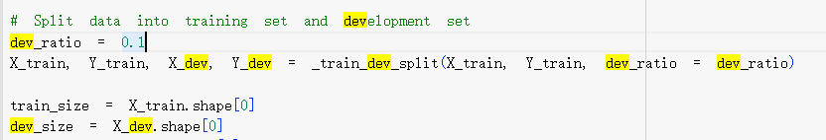
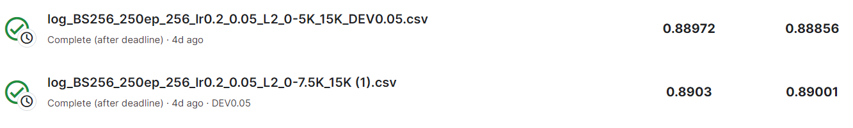
嘗試更改dev比例

Slide 16
Porbabilistic generative model
用於描述觀測數據和潛在變量之間的概率關係。
通過對數據生成的過程建模來學習數據的分佈，從而可生成新的數據樣本，並對觀測數據進行推斷和預測。
假設存在一組潛在變量（latent variables）和一組可觀測變量（observable variables）。
潛在變量是無法直接觀測到的隱含特徵或隱含變量
可觀測變量是我們可以觀測到的數據
優點：
可以生成新的數據樣本，具有數據生成能力。
可以進行推斷和預測，對潛在變量進行估計和預測。
模型參數的學習通常相對直觀。
缺點：
對數據分佈的假設可能過於簡單
對高維數據的建模困難等

Slide 17
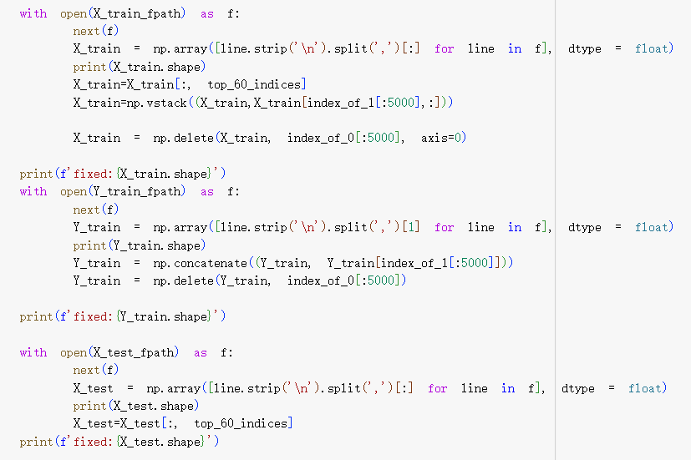
讀取資料

Slide 18
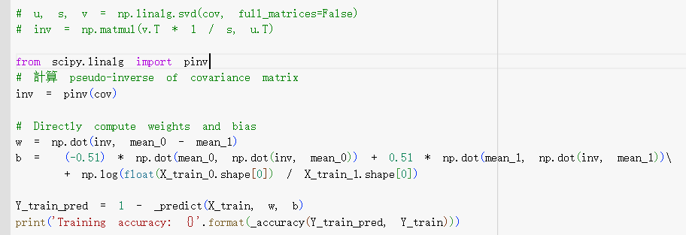
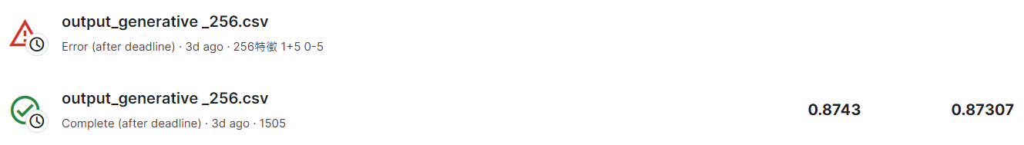
Computing weights and bias

